Slide 1
.
МБОУ «СОШ – интернат для одарёных детей» Сабинского муниципального района РТ
Профессии людей

Slide 2
- Без топора – не плотник, без иголки не портной.
- Не игла шьёт, а руки.
- Сегодня сапоги шьёт, а завтра пироги печёт.

Slide 3
ПРОФЕССИЯ

Slide 4
Профессия – это труд, которому человек посвящает свою жизнь.

Slide 5
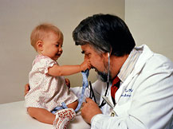
ВРАЧ

Slide 6
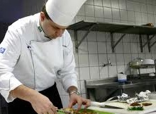
ПОВАР

Slide 7
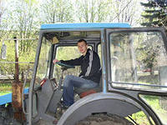
ТРАКТОРИСТ

Slide 8
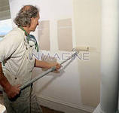
МАЛЯР

Slide 9
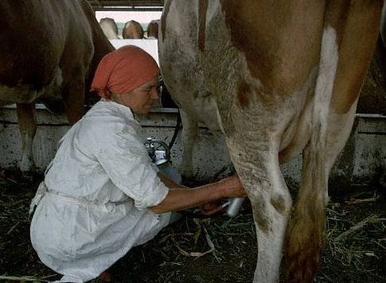
ДОЯРКА

Slide 10
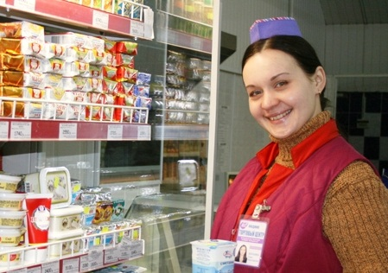
ПРОДАВЦЫ

Slide 11
ПОЧТАЛЬОН

Slide 12
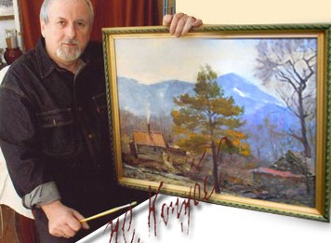
ХУДОЖНИК

Slide 13
ФОТОГРАФ

Slide 14
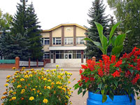

Slide 15
ВСЕ ПРОФЕССИИ НУЖНЫ, ВСЕ ПРОФЕССИИ ВАЖНЫ!

